Slide 1
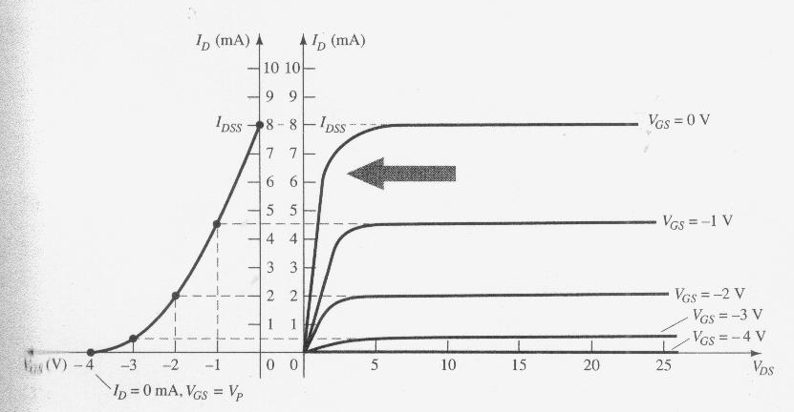

Slide 2
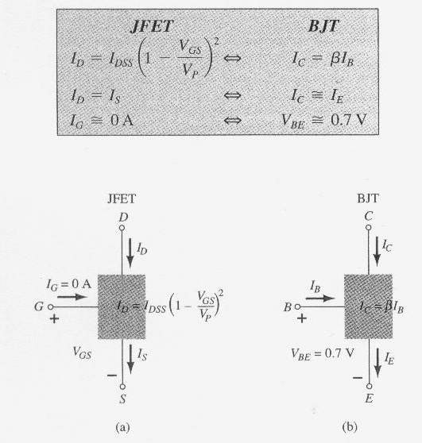

Slide 3
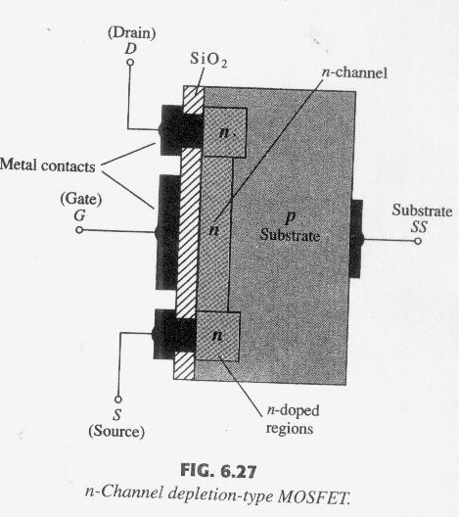
DEPLETION MOSFET (Insulated-Gate FET, IGFET)

Slide 4
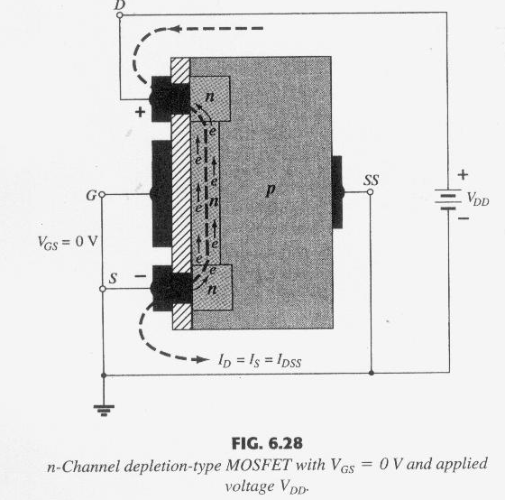

Slide 5
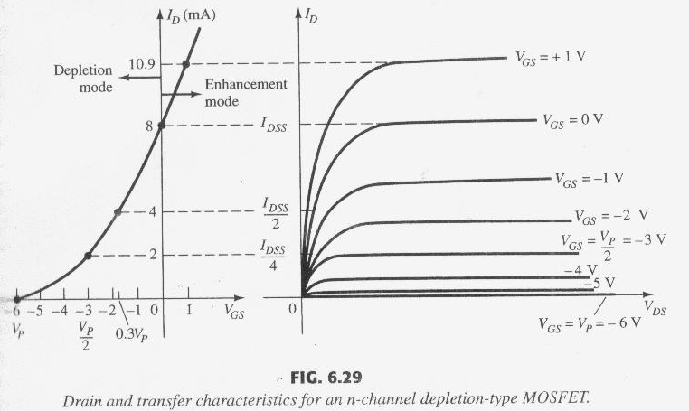

Slide 6
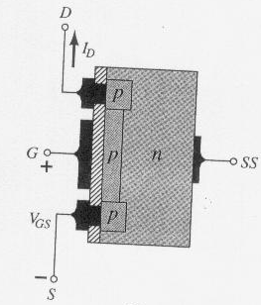
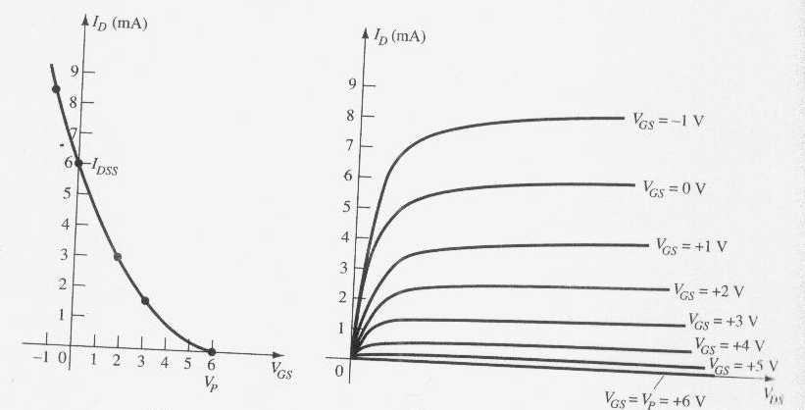

Slide 7
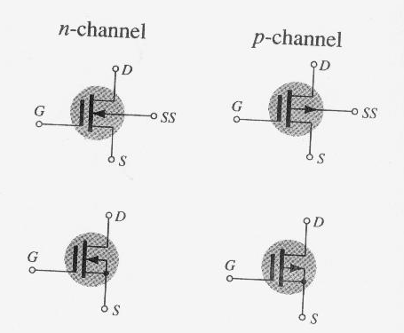

Slide 8
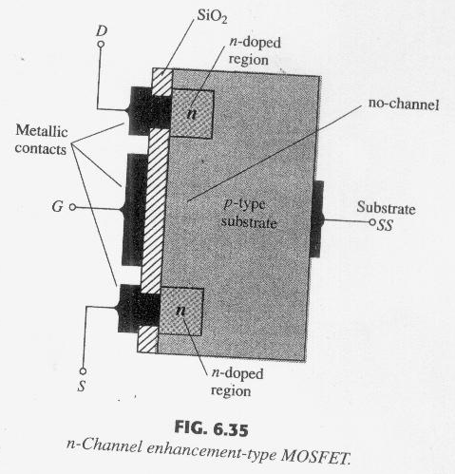
ENHANCEMENT MOSFET (Insulated-Gate FET, IGFET)

Slide 9
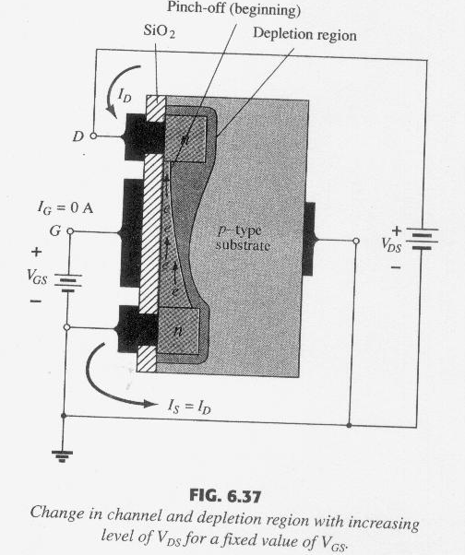

Slide 10
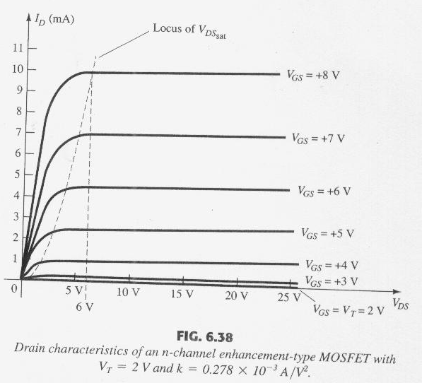


Slide 11
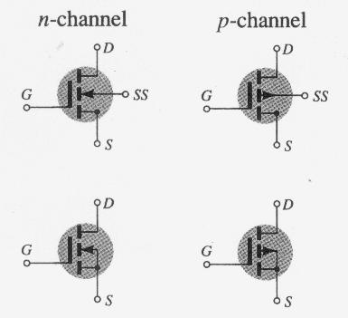

Slide 12
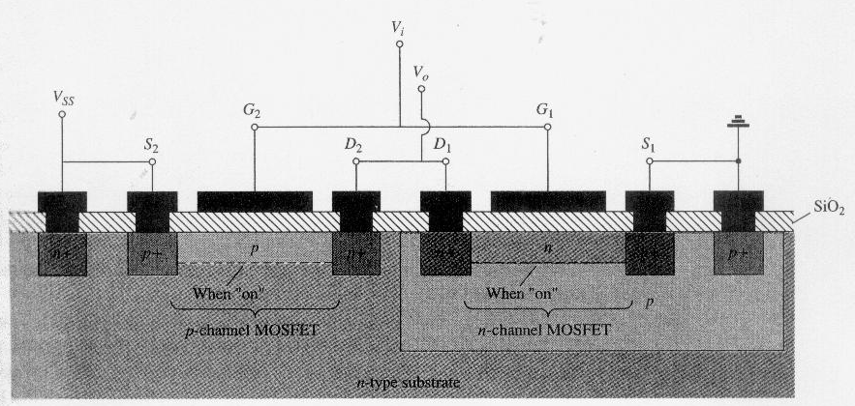
CMOS Transistörler (Complementary MOS)
N ve P kanallı MOSFET transistörlerin bir arada kullanılması ile oluşturulur. Düşük güç harcamasına sahiptir. Sayısal devre tasarımlarında sıkça kullanılırlar.

Slide 13
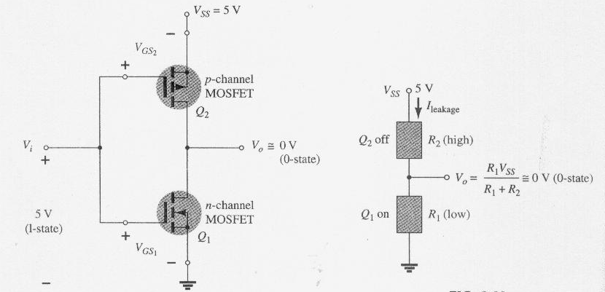
CMOS Inverter

Slide 14
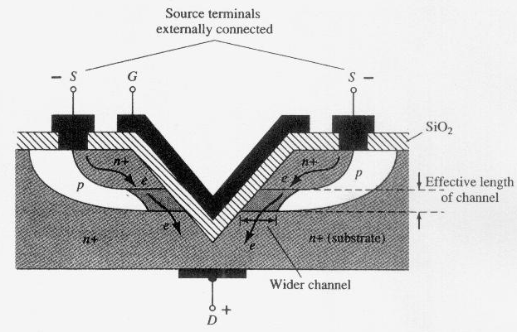
VMOS Transistörler (Vertical Metal Oxide Silicon FET)
Mosfet’lere göre, kanal dirençleri küçüktür ve yüksek akım ve güç oranına sahiptirler.
Pozitif sıcaklık katsayısına sahiptirler.
Anahtarlama zamanları oldukça kısadır.

Slide 15
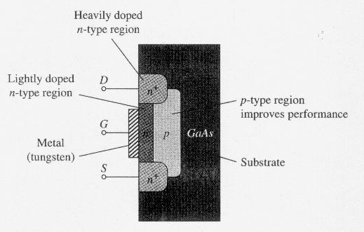
MESFET Transistörler (Metal Semiconductor Field Effects Transistors)
Mosfet’lere göre, kanal dirençleri küçüktür ve yüksek akım ve güç oranına sahiptirler.
Pozitif sıcaklık katsayısına sahiptirler.
Anahtarlama zamanları oldukça kısadır.

